Slide 1
Ứng dụng game (T-REX) cơ bản bằng pygame
GVHD: Nguyễn Thanh Sơn
Sinh viên thực hiện: Nhóm 11

Slide 2
Bố cục
01.
02.
Cải tiến game
Sơ lược cơ bản về game
03.
Sơ đồ hoạt động

Slide 3
01.
Sơ lược cơ bản

Slide 4
Yêu cầu!
"
− Biết và hiểu thêm về cách làm game cơ bản bằng PyGame. − Cải tiến game có màu sắc, có chế độ dừng, có chế độ biến hình nâng cấp. − Có chế độ qua màn, các chướng ngại vật nâng cấp. − Có màn kết thúc khi thắng, có màn hình khi thua. − Có mục đặt tên, lựa chọn nhân vật và background, bảng xếp hạng
"

Slide 5
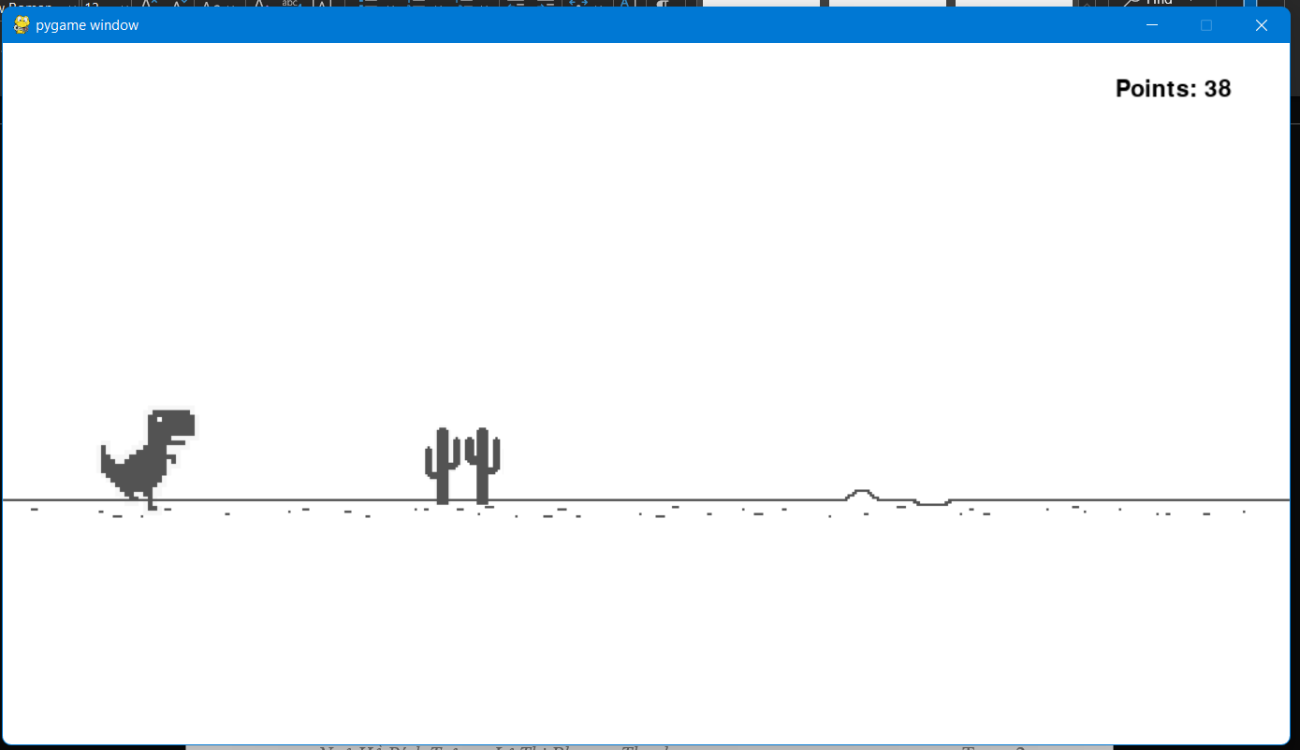
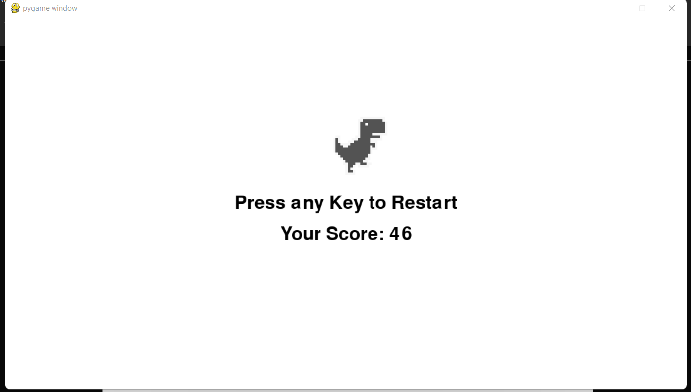
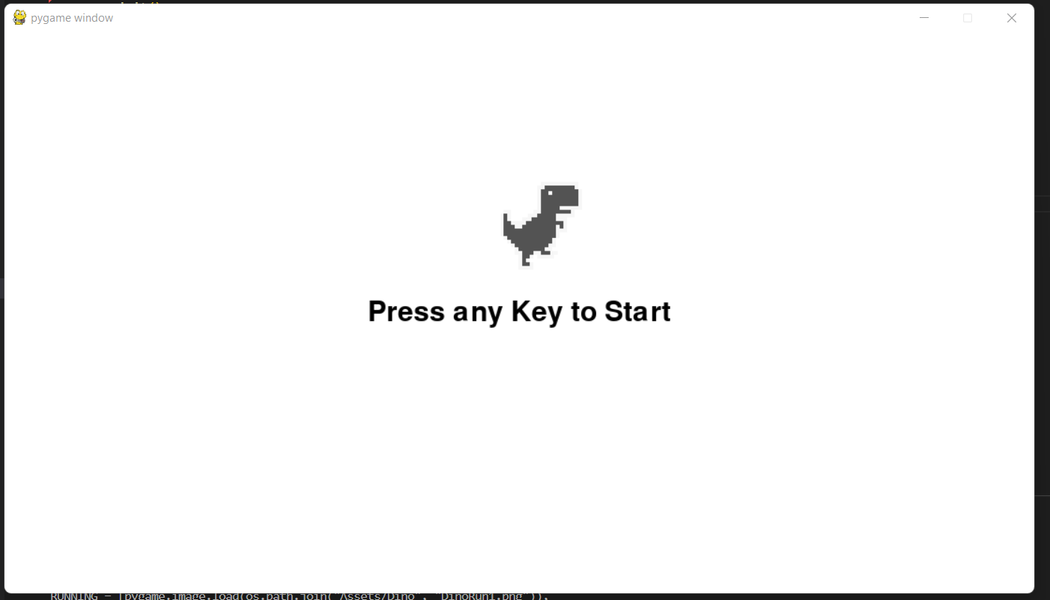
T-REX cơ bản đã có những gì?

Slide 6
02.
Cải tiến game

Slide 7
Hoàn thành!
Hoạt ảnh
01
Các button
Start, introduction, create_name, pause, restart, exit...
Nâng cấp background, nhân vật biến hình
04
02
Score
ScoreBoard
Score, highest score
03
Name + Score

Slide 8
Sơ đồ hoạt động
03.

Slide 9
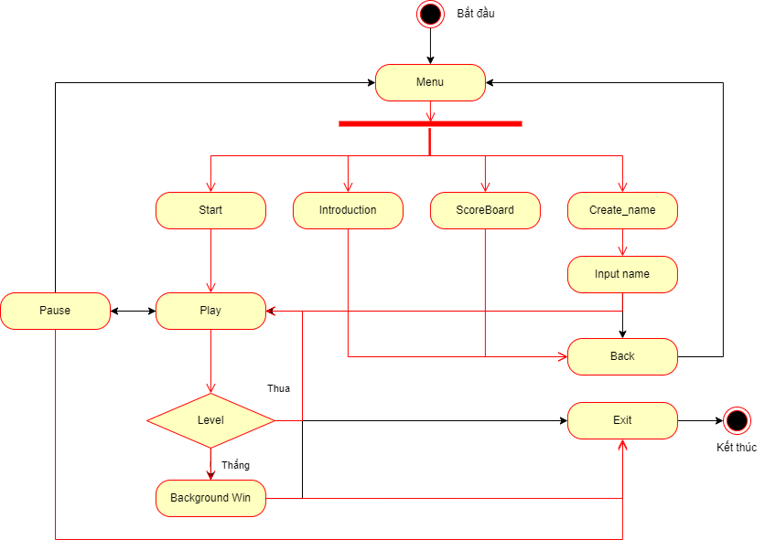
Sơ đồ

Slide 10
THANK YOU!

